Slide 1

Projet 2
Parcours: « Data Scientist »
Analyser des données de systèmes éducatifs
Housna KOUIDRI

Slide 2

Problématique:
Cette étude a pour objectif d’analyser le projet d’expansion à l’international d’une start-up de la EdTech qui propose des contenus de formation en ligne pour un public de niveau lycée et université.
Et nous devons répondre aux questions suivantes :
•Quels sont les pays avec un fort potentiel de clients pour les services de l’entreprise?
•Pour chacun de ces pays, quelle sera l’évolution de ce potentiel de clients ?
•Dans quels pays l'entreprise doit-elle opérer en priorité ?

Slide 3
Présentation du jeu de données:
Pour réaliser cette étude nous disposons d’un jeu de données composé de 4000 indicateurs internationaux décrivant l’accès à l’éducation, l’obtention de diplômes et des informations relatives aux professeurs, aux dépenses liées à l’éducation... etc.
Analyse pré-exploratoire des données :
•Notre jeu de données contient : 886930 lignes et 70 colonnes
•Son taux de remplissage est de 13.9 %
•Il ne contient pas de données dupliquées

Slide 4
Choix des indicateurs :
Pour répondre à la problématique de l’entreprise nous allons travailler avec les quatre indicateurs suivants :
1) Enrolment in secondary education, both sexes (number)
2) Enrolment in tertiary education, all programs, both sexes (number)
3) Internet users (per 100 people)
4) GNI per capita, PPP (current international $): « Gross National Income, purchasing power parity »
Les données relatives à ces indicateurs seront filtrées sur les 10 années les plus récentes, étant donné que les colonnes 2017 et 2020 ne contiennent pas de valeurs, ça sera donc les colonnes (2007-2016)

Slide 5
Séquence de nettoyage des données:
DATA
4000 indicateurs
242 pays
66 années (1970-2100)
Une valeur pour chaque pays pour chacun des 4 indicateurs (avec des cellules contenant des NaN)
4 indicateurs
242 pays
10 années (2007-2016)
180 pays
4 indicateurs pour chaque pays
Extraire la dernière valeur non nulle pour chaque variable
Supprimer les lignes contenant au moins un NaN
Etude statistique
Edition de graphiques
Filtrer sur 4 indicateurs
Filtrer sur 10 années

Slide 6
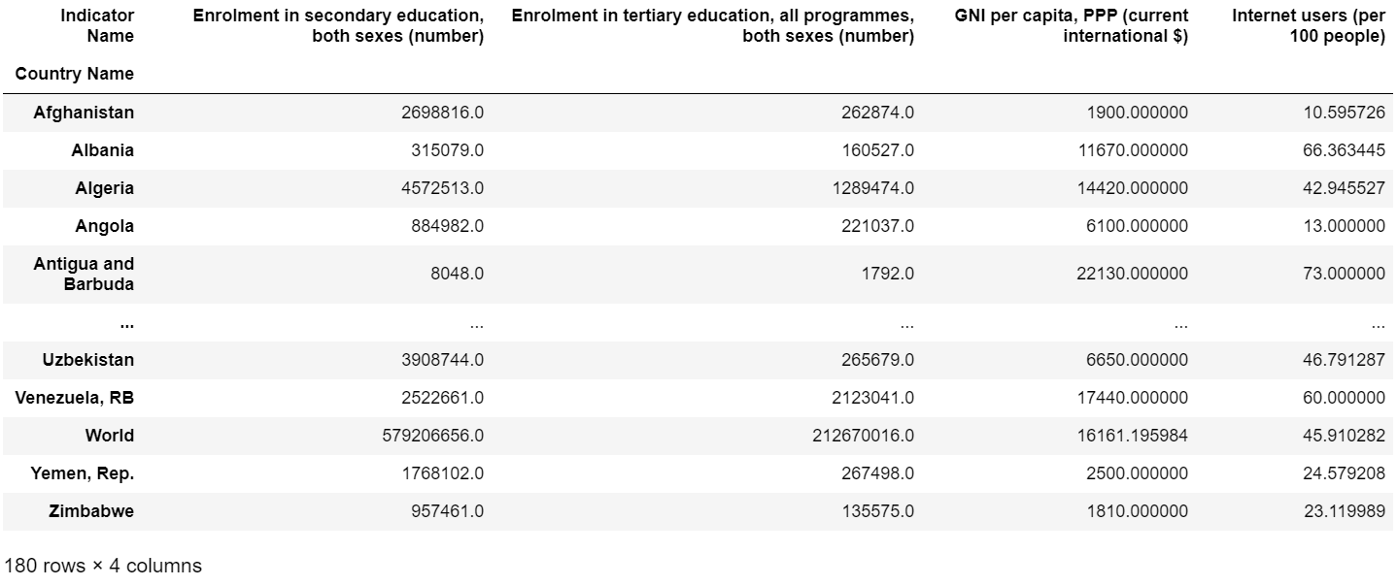
Aperçu du tableau obtenu à l’issu des filtrages précédents:

Slide 7
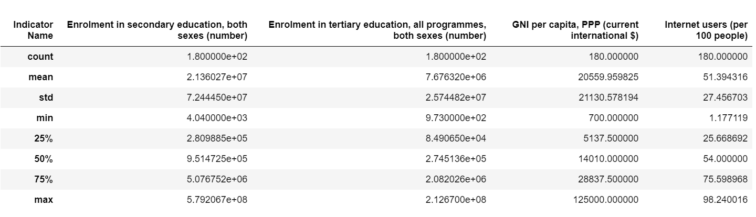
Description statistique des données associées aux indicateurs choisis:

Slide 8
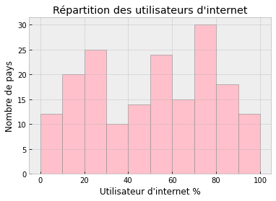
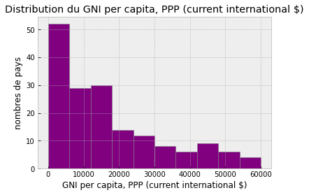
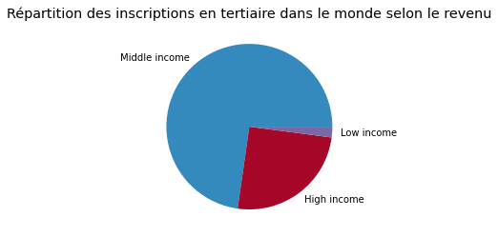
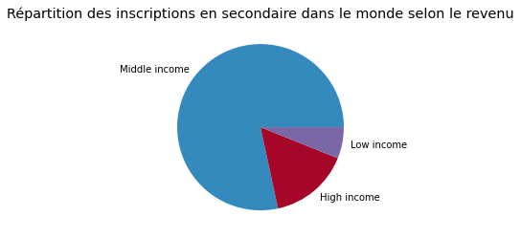
Graphiques montrant la répartition des indicateurs choisis:

Slide 9
Quel sont les Pays avec un fort potentiel de clients pour les services de l’entreprise?
Dans quels pays l’entreprise doit-elle opérer en premier?

Slide 10
Séquence de Filtrage de données:
Seuils appliqués:
-Enrolment in secondary education ⩾ 30000
-Enrolment in tertiary education ⩾ 18000
-Internet users ⩾ 65%
-GNI per capita⩾ 30000 $
180 pays décrits par 4 indicateurs chacun
38 pays décrits par 4 indicateurs chacun
32 pays avec un fort potentiel de clients
Garder uniquement les pays répondant aux 4 conditions
-Edition de graphiques
-Calcul du score d’attractivité
Appliquer des seuils sur les indicateurs
Supprimer les Régions

Slide 11
Calcul du scores d’attractivité et classement des pays :
Normaliser les colonnes (indicateurs)
Faire la somme des 4 indicateurs pour chaque pays
32 pays décrits par 4 indicateurs chacun
Classement des pays par leur score d’attractivité

Slide 12
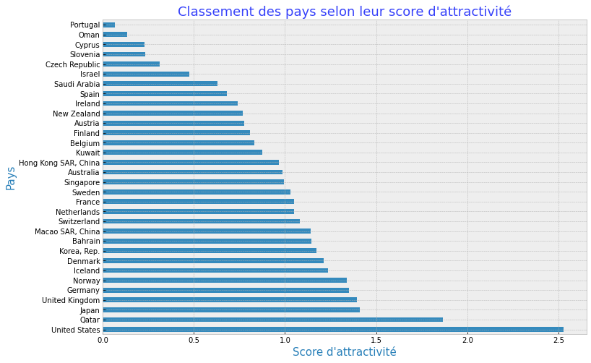

Slide 13
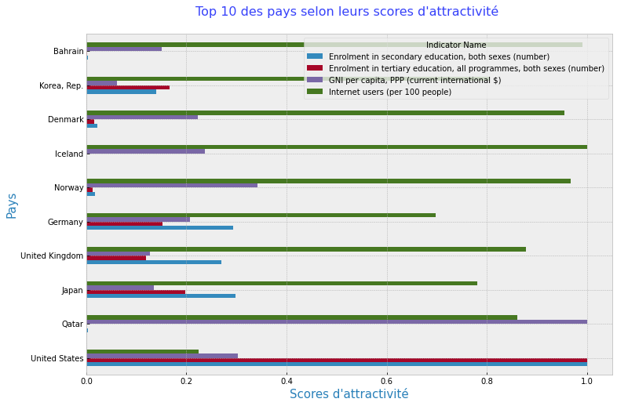

Slide 14
Quel sera l’évolution du potentiel de clients pour ces pays?

Slide 15
Etude de l’évolution du potentiel de clients pour les pays sélectionnés
Pour étudier l’évolution du potentiel de clients pour nos 32 pays, nous construisons quatre tableaux, chacun représente l’évolution temporelle (sur 10 ans) d’un indicateur parmi les quatre.
Les Graphiques suivants montrent l’évolution temporelles de chaque indicateur pour le top 10 des pays avec un fort potentiel de clients.

Slide 16
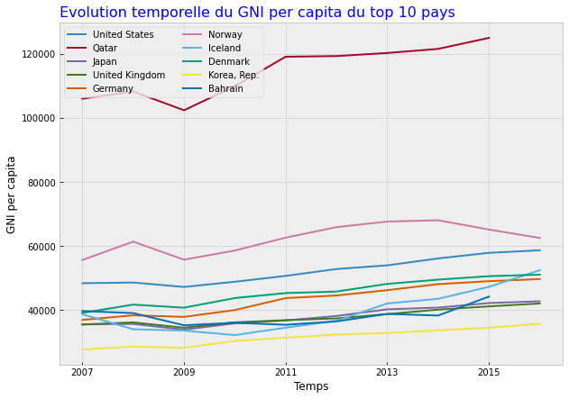
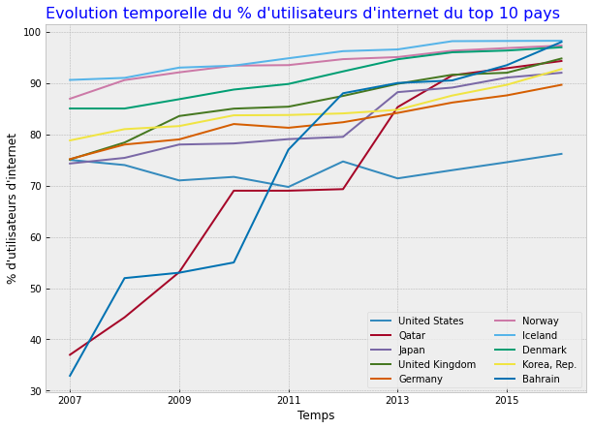

Slide 17
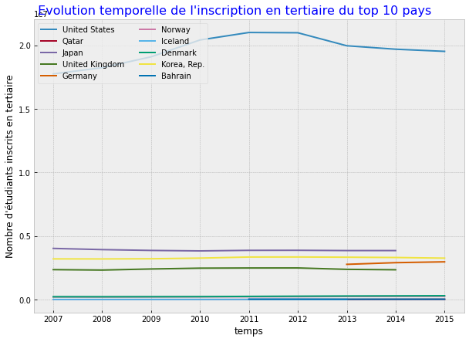
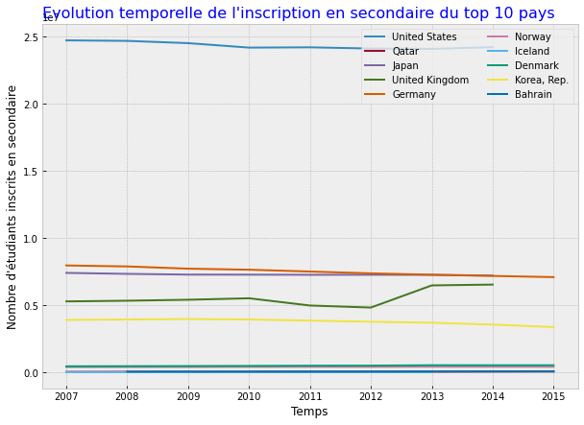

Slide 18
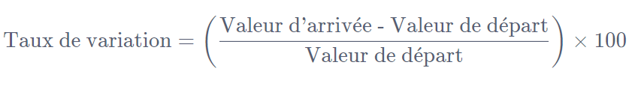
Pour estimer l’évolution de nos indicateurs, on passe par la formule du taux de variation qui permet de mesurer l'évolution d'une variable dans le temps :
Avec:
Valeur de départ: la moyenne de l’indicateur sur les années 2007 à 2011
Valeur d’arrivée: la moyenne de l’indicateur sur les années 2012 à 2016
Enfin, on calcule un taux moyen de variation à partir des quatre précédents et cela pour chaque pays.
Ce calcul nous permet de faire le classement des pays selon l'évolution de leurs indicateurs comme le montre le diagramme suivant

Slide 19
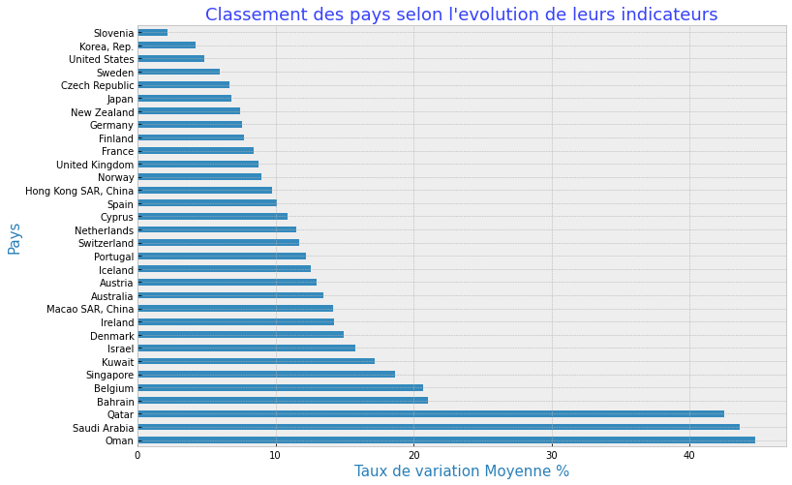

Slide 20

Merci

